Slide 1
Федеральная образовательная программа (ФООП) как инструмент реализации государственной политики в сфере общего образования

Slide 2
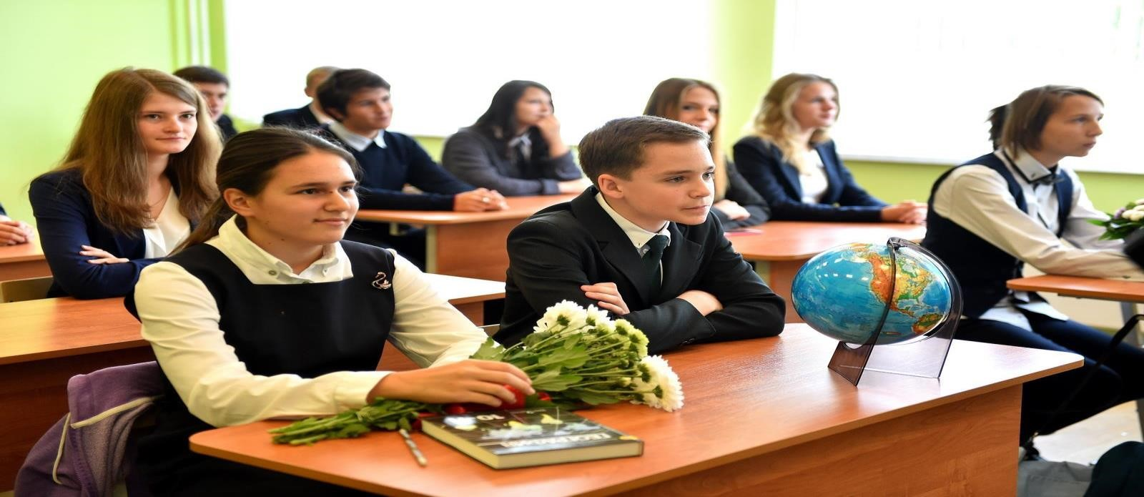
В конце сентября 2022 года Госдума приняла закон о «золотом стандарте» образования.
Согласно документу, с 1 сентября 2023 года во всех школах вводятся федеральные основные общеобразовательные программы (ФООП).

Slide 3
Одним из инициаторов закона стал депутат Государственной Думы от Челябинской области, первый заместитель Председателя Комитета по просвещению Госдумы, академик Михаил Берулава. Он отметил, что создание единого образовательного пространства – это возвращение к советской системе образования и восстановление её лучших практик.

Slide 4
Цели внедрения ФООП
Создание единого образовательного пространства во всей стране;
Формирование единого содержания образования;
Устранение барьеров для учеников при переходе из школы в школу.

Slide 5
ВНЕСЕНИЕ ИЗМЕНЕНИЙ № ФЗ - 273 «Об образовании в Российской Федерации»
Федеральный закон
от 24 сентября 2022 г. № 371-ФЗ «О внесении изменений в Федеральный закон «Об образовании в Российской Федерации» и статью 1 Федерального закона «Об обязательных требованиях в Российской Федерации»

Slide 6
Введение ФООП является обязательным с 1 сентября 2023 г. для обучающихся 1 - 11 классов всех образовательных организаций, реализующих образовательные
программы начального общего, основного общего, среднего общего образования

Slide 7
Минпросвещения России утвердило федеральные образовательные программы начального, основного и среднего общего образования:
приказ Минпросвещения России от 16 ноября 2022 г. № 992
https://edsoo.ru/Normativnie_dokumenti.htm
приказ Минпросвещения России от 16 ноября 2022 г. № 993
https://edsoo.ru/Normativnie_dokumenti.htm
приказ Минпросвещения России от 23 ноября 2022 г. № 1014
https://edsoo.ru/Normativnie_dokumenti.htm

Slide 8
Организации, осуществляющие образовательную деятельность по имеющим государственную аккредитацию образовательным программам начального общего, основного общего, среднего общего образования должны будут с 1 января 2023 года разрабатывать образовательные программы в соответствии с федеральными государственными образовательными стандартами и соответствующими федеральными основными общеобразовательными программами
(подп. "б" п. 3 ст. 1 Федерального закона от 24 сентября 2022 г. № 371- ФЗ).

Slide 9
Действующие основные общеобразовательные программы должны быть приведены в соответствие с федеральными основными общеобразовательными программами до 1 сентября 2023 года
(ч. 4 ст. 3 Федерального закона от 24 сентября 2022 г. № 371- ФЗ).

Slide 10
ФООП НОО, ООО, СОО – это учебно - методическая документация для школ
Целевой раздел
пояснительная записка;
планируемые результаты освоения обучающимися ФООП;
система оценки достижения планируемых результатов освоения ФООП;

Slide 11
Содержательный раздел
федеральные рабочие программы учебных предметов;
программа формирования универсальных учебных действий у обучающихся;
федеральная рабочая программа воспитания.

Slide 12
Организационный раздел
федеральный учебный план;
федеральный план внеурочной деятельности;
федеральный календарный
учебный график;
федеральный календарный
план воспитательной работы;

Slide 13
ОБЯЗАТЕЛЬНЫЕ ФЕДЕРАЛЬНЫЕ РАБОЧИЕ ПРОГРАММЫ ПО УЧЕБНЫМ ПРЕДМЕТАМ
НОО
РУССКИЙ ЯЗЫК
ЛИТЕРАТУРНОЕ ЧТЕНИЕ
ОКРУЖАЮЩИЙ МИР
ООО, СОО
РУССКИЙ ЯЗЫК, ЛИТЕРАТУРА,
ИСТОРИЯ, ОБЩЕСТВОЗНАНИЕ,
ГЕОГРАФИЯ, ОБЖ

Slide 14
Федеральные рабочие программы учебных предметов обеспечивают достижение планируемых результатов освоения ФООП и разработаны на основе соответствующих требований ФГОС к результатам освоения программ начального общего, основного общего, среднего общего образования

Slide 15
На портале Единого содержания общего образования осуществляется доработка и обновление конструктора рабочих программ – удобного бесплатного онлайн сервиса для индивидуализации федеральных рабочих программ по учебным предметам:
https://edsoo.ru/constructor

Slide 16
Конструктор рабочих программ закрыт на доработку для обновления под Федеральные основные общеобразовательные программы. Новая версия конструктора будет доступна 30 марта 2023 года.
https://edsoo.ru/constructor

Slide 17
Федеральные учебные планы
ФООП всех уровней образования содержат несколько вариантов федеральных учебных планов.
В ФОП НОО представлены пять вариантов федерального учебного плана с учётом режима работы школы, языка обучения, возможности изучения родного языка/родной литературы.

Slide 18
Федеральные учебные планы
В ФОП ООО представлены шесть вариантов федерального учебного плана. Предлагаются варианты для 5- ти и 6-ти дневной учебной недели, с учётом изучения второго иностранного языка, родного языка/родной литературы.

Slide 19
Федеральные учебные планы
В ФОП СОО представлены 19 вариантов федерального учебного плана. Для каждого из профилей обучения предлагается от двух до семи вариантов учебного плана с учётом соблюдения требований ФГОС среднего общего образования: включение не менее 13 учебных предметов (русский язык, литература, математика, информатика, иностранный язык, физика, химия, биология, история, обществознание, география, физкультура, ОБЖ) и изучение не менее 2 учебных предметов на углубленном уровне.

Slide 20
При реализации большинства вариантов федерального учебного плана количество часов на физическую культуру составляет 2, третий час рекомендуется реализовывать образовательной организацией за счёт часов внеурочной деятельности и (или) за счёт посещения обучающимися спортивных секций школьных спортивных клубов, включая использование учебных модулей по видам спорта.

Slide 21
Приказ Министерства образования и науки Алтайского края от 27.12. 2022 № 88 - П «Об утверждении размеров нормативов бюджетного финансирования реализации общеобразовательных программ в общеобразовательных организациях Алтайского края на 2023 год», утверждены размеры нормативов бюджетного финансирования реализации образовательных программ в общеобразовательных организациях по 5 дневной учебной неделе.
В связи с выше изложенным необходимо организовать работу общеобразовательных организаций по переходу на 5 - дневную учебную неделю с 01.09.2023 года.

Slide 22
ФЕДЕРАЛЬНЫЙ КАЛЕНДАРНЫЙ УЧЕБНЫЙ ГРАФИК
Организация образовательной деятельности – по учебным четвертям.
Продолжительность учебного года — 34 недели, в 1 классе — 33 недели.
Учебный год начинается 1 сентября, заканчивается 20 мая.

Slide 23
ФЕДЕРАЛЬНЫЙ КАЛЕНДАРНЫЙ УЧЕБНЫЙ ГРАФИК
Продолжительность учебных четвертей:
I четверть – 8 учебных недель;
II четверть – 8 учебных недель;
III четверть – 10 учебных недель (для 2 - 11 кл.), 9 учебных недель (для 1 кл.);
IV четверть – 8 учебных недель.

Slide 24
ФЕДЕРАЛЬНЫЙ КАЛЕНДАРНЫЙ УЧЕБНЫЙ ГРАФИК
Продолжительность каникул:
по окончании I, II, III четверти – 9 календарных дней, дополнительные каникулы – 9 календарных дней (для 1 кл.);
по окончании учебного года (летние каникулы) – не менее 8 недель.

Slide 25
Приказ Министерства просвещения Российской Федерации от 07.10.2022 № 888 «О внесении изменений в Порядок организации и осуществления образовательной деятельности по основным общеобразовательным программам - образовательным программам начального общего, основного общего и среднего общего образования, утверждённый приказом Министерства просвещения Российской Федерации от 22 марта 2021 г. № 115»
(Зарегистрирован 10.11.2022 № 70899)

Slide 26
Минпросвещения официально определило понятие «домашнее задание».
«Самостоятельная подготовка обучающихся к занятиям, выполнение обучающимися заданий, данных педагогическими работниками в рамках образовательной программы для выполнения во внеучебное время (далее - домашнее задание), осуществляются обучающимися в домашних и иных условиях, в том числе в цифровой образовательной среде, и предусматривают выполнение обучающимися письменных и устных, практических, творческих, проектных, исследовательских работ».

Slide 27
«Определение объёма домашних заданий осуществляется педагогическими работниками в соответствии с санитарно-эпидемиологическими требованиями и правилами, гигиеническими нормативами с учётом возрастных, психофизических особенностей, способностей и интересов обучающихся».

Slide 28
План работы руководителей ШМО
Создание рабочей группы по введению ФООП НОО, ООО, СОО;
Приведение в соответствие с ФООП НОО, ООО, СОО учебников и учебных пособий;
Изучение предметного содержания ФООП НОО, ООО, СОО;
Участие в федеральных и региональных просветительских мероприятиях по введению ФООП НОО, ООО, СОО.

